Slide 1
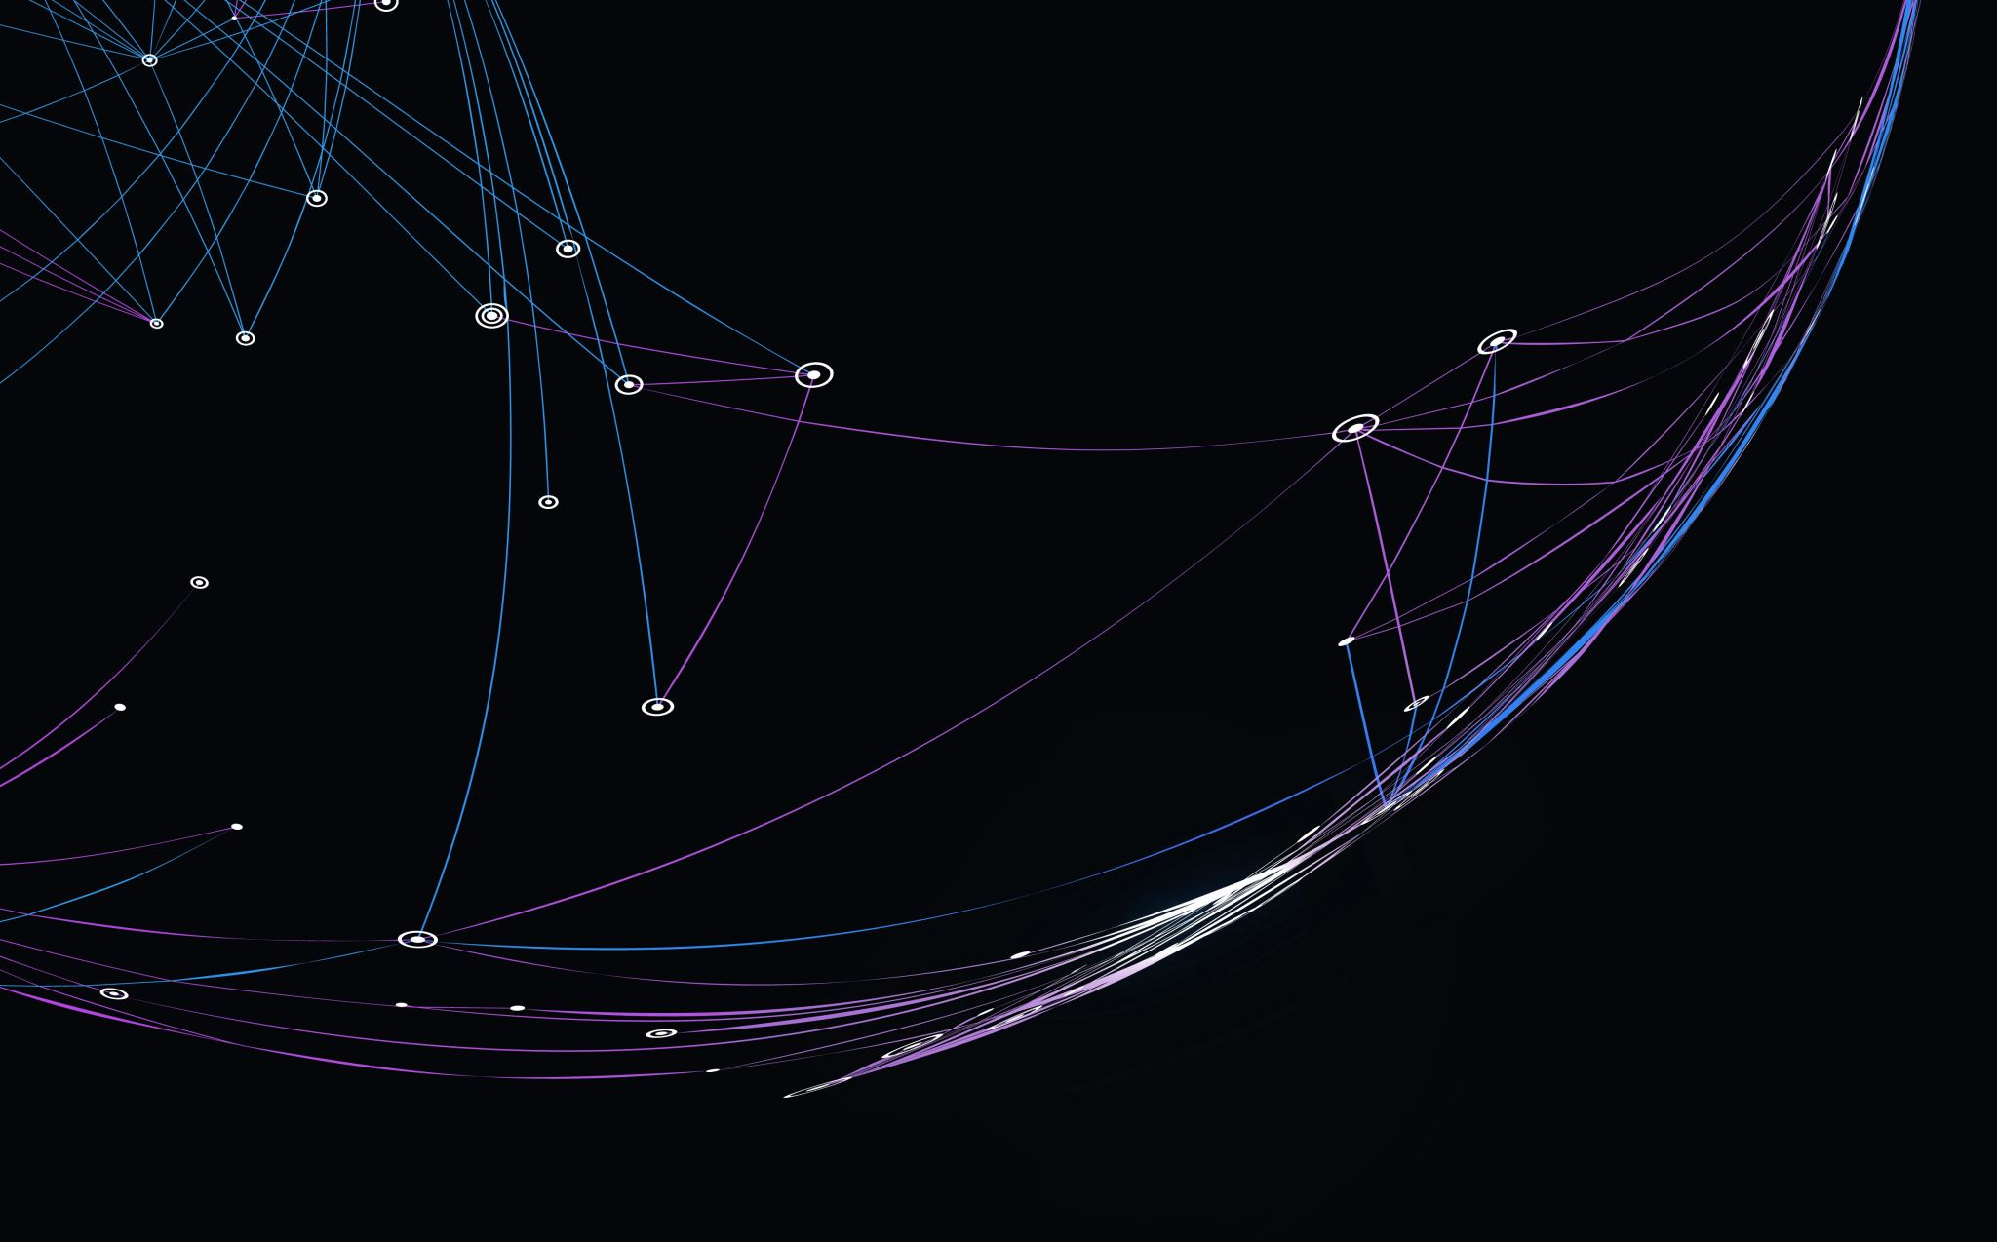

Suivi du projet Application mobile « Tourisme à Metz »
Jour 1
MILON Jean-Baptiste MOHR Nathan PICARD Ryan GINEPRO Rémi STANCATO Clément

Slide 2
L’objectif final / le but visé
Créer une application hybride mobile « Tourisme à Metz »
Menu comprenant la carte et les fenêtres pop-up à l’approche d’un lieu
Menu de recherche d’un lieu précis
Encyclopédie des lieux visités par le compte en question
Bonus …

Slide 3

Travail effectué en amont du projet

Slide 4






Installation et première approche des outils nécessaires

Slide 5
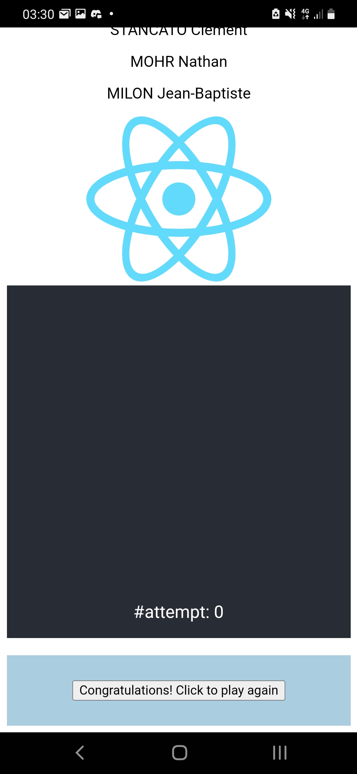
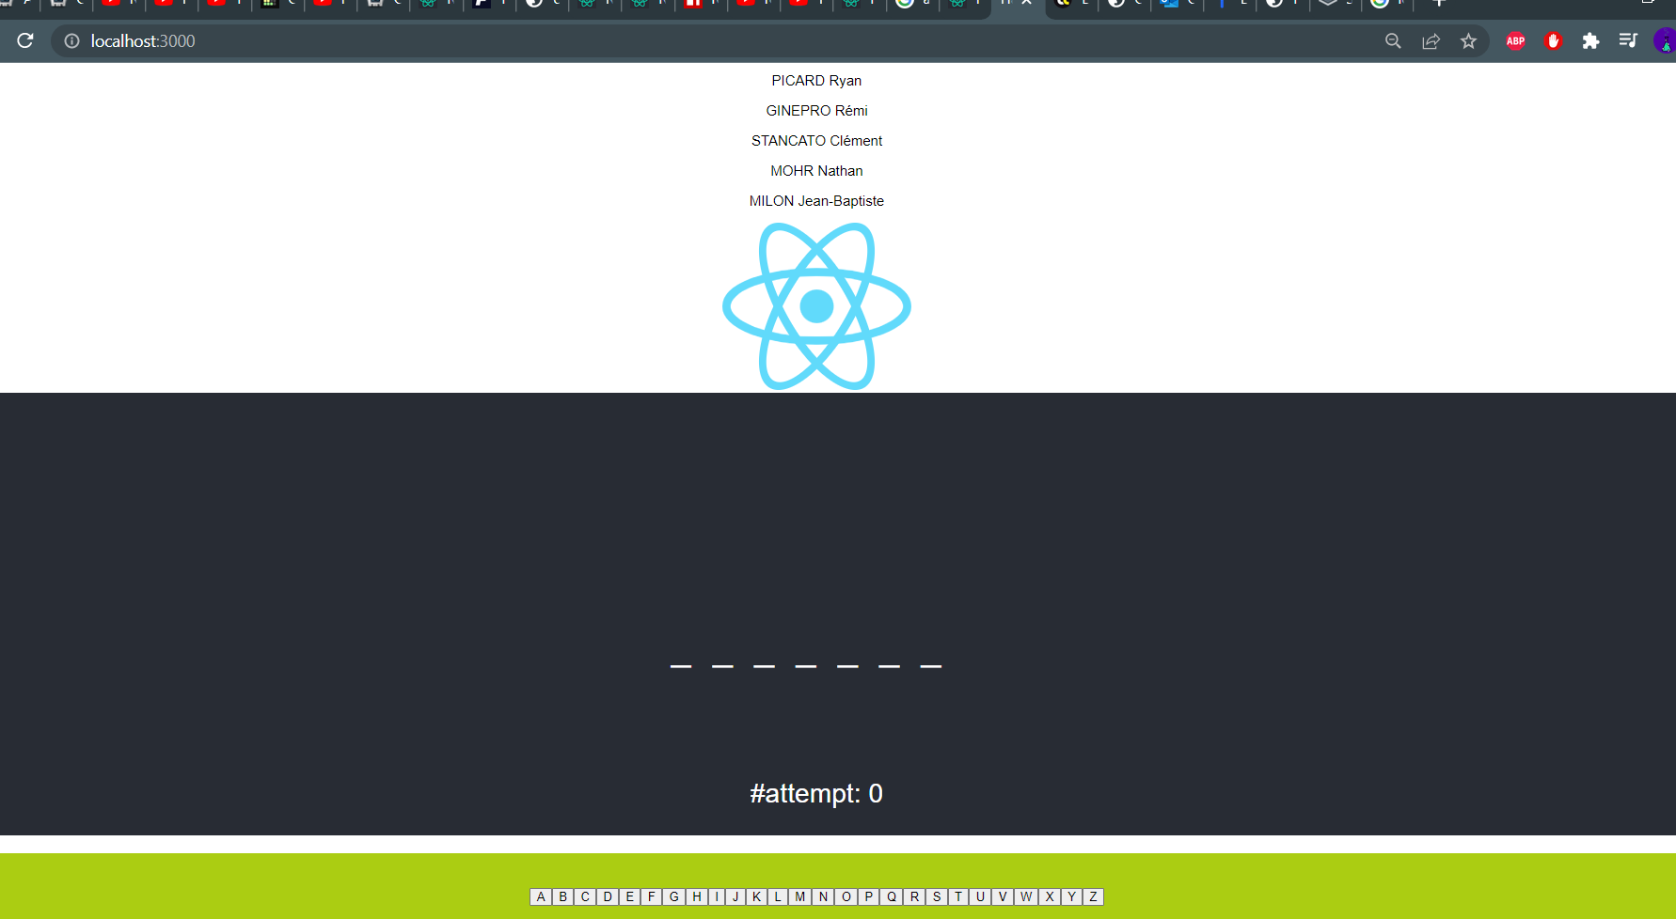
Première application : Jeu du Pendu

Slide 6
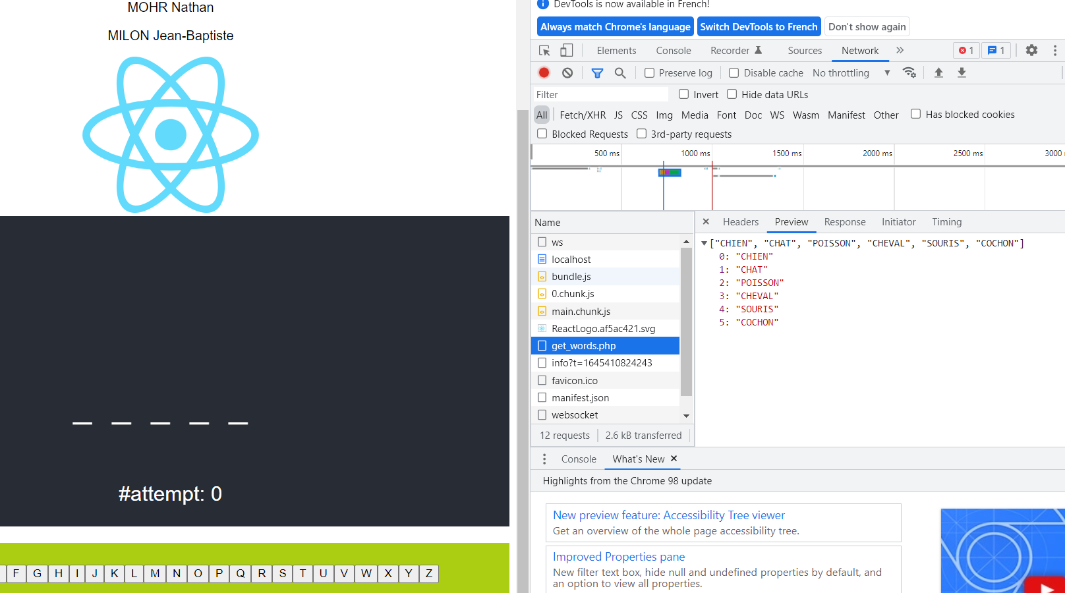

Slide 7
Jour 1 - Objectifs
S’assurer que tous les membres du groupes soient à jour vis-à-vis des logiciels
Créer le projet vierge et commencer à travailler sur la page d’accueil
Elaborer des croquis d’application
S’informer concernant diverses fonctionnalités telles que la géolocalisation, la gestion d’un menu, la base de données …

Slide 8
Jour 1 – Répartition du travail
MILON JB
Chef d’équipe, s’assure que tout le monde soit au point + Travail sur la HomePage
MOHR Nathan
Travail sur la HomePage + recherches gestion du menu
PICARD Ryan
Travail sur la carte + recherches géolocalisation
GINEPRO Rémi
Croquis d’application + travail sur la carte
STANCATO Clément
Travail sur la connexion utilisateur + recherches base de données

Slide 9



MILON Jean-Baptiste MOHR Nathan PICARD Ryan GINEPRO Rémi STANCATO Clément
Début du Jour 1…
Merci de votre attention

